Slide 1
Speccial
Chirateep Saristhanawat
5610505763
Nathee Chokkoed
5610503876

Slide 2
เหตุผลและความจำเป็น
ในปัจจุบันจะเห็นได้ว่าคอมพิวเตอร์เป็นสิ่งที่สำคัญในการทำงานหรือกิจกรรมต่างๆโดยนั้นได้ใช้คอมพิวเตอร์ในบางวันมากกว่าเวลานอนของเราเองด้วยซ้ำและสำหรับคนที่ทำงานอยู่กับคอมพิวเตอร์บ่อยๆอย่างพวกเรานั้นก็ต้องการที่จะใช้คอมพิวเตอร์ที่มีความสามารถที่เราต้องการ
ดังนั้น กลุ่มของเราจึงได้สร้าง เว็บที่จะสามารถเข้าถึงข้อมูลของ คอมพิวเตอร์พกพาที่เราต้องการและนำข้อมูลเหล่านั้นไปพิจารณาในการเลือกซื้อ คอมพิวเตอร์ที่ต้องการ

Slide 3
วัตถุประสงค์
- เพื่อให้ผู้ใช้สามารถมาดู Notebook ที่กำลังมาแรงหรือกำลังเป็นที่นิยมในช่วงนี้
- เพื่อให้ผู้ใช้สามารถใช้ข้อมูลนำไปพิจารณาในการเลือกซื้อ Notebook
- เพื่อใช้ในการแลกเปลี่ยนความคิดเห็นในกลุ่มผู้ที่สนใจในสินค้าตัวเดี๋ยวกัน

Slide 4
ประโยชน์ที่ได้รับ
สะดวกต่อการพิจารณาในการเลือกซื้อคอมพิวเตอร์
จัดการข้อมูลเพื่อให้สามารถดูได้ง่าย
่ไม่เสียเวลาไปในการเลือกข้อมูลเพื่อพิจารณาในการเลือกซื้อ

Slide 5
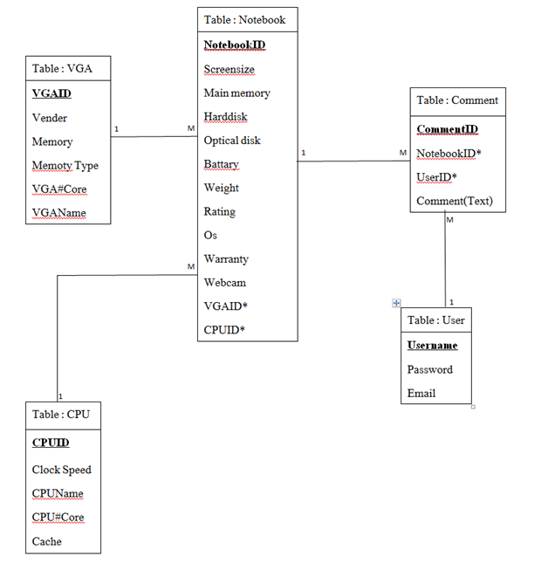
ER Diagram

Slide 6
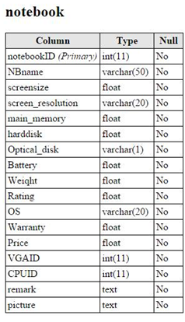
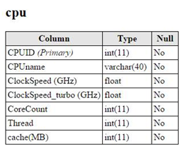
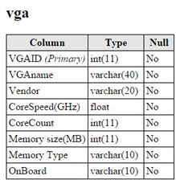
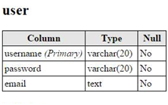
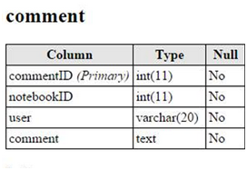
Data Dictionary

